Slide 1






클라우드 엣지 기반 도시교통 브레인
계층적 교통데이터 플랫폼 개발 성과 정리
2023. 12
네이버시스템

Slide 2
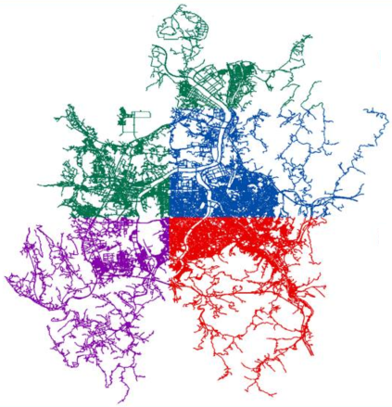
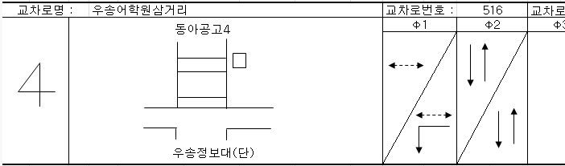
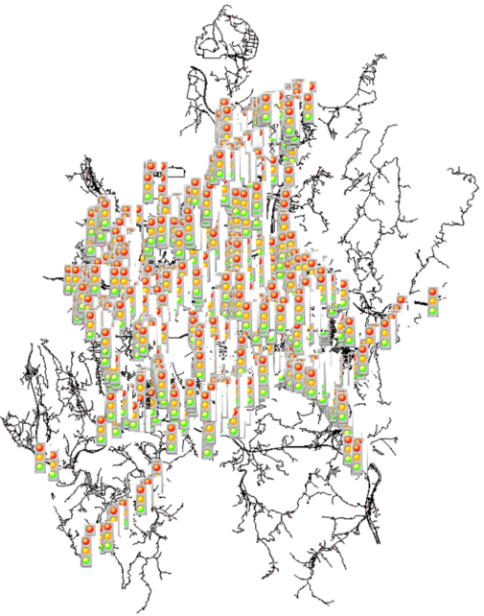
Ⅰ 신호최적화 교통 데이터 구축 (1/4) (1차년도)
1
대전시 신호 구축
신호등 정보 반영 사항 (대전광역시)
▶ 신호 주기정보 입력 처리
대전광역시를 4개 지역으로 분할하여 Net.xml 생성 (신호DB : 1,468 개)
업데이트되는 Net.xml 을 작업자 단위로 구분
신호DB(엑셀)와 SK 네트웍 교차로와 비교해서 신호 주기 입력
신호DB (Excel)와 SK 네트웍 교차로간 1:1 입력
복합교차로의 경우 node Cluster 생성
신호DB (Excel)가 2개 이상 교차로를 표현하는 경우 교차로 기준 신호DB 분리
(node와 signal id 가 2개로 분리, 신호등 명칭, Group, 교차로 번호는 동일)
분할지역 중 입력 완료된 xml 간 연결정보 업데이트
분할 Net.xml 경계는 단절 노드로 되어 있어 통행 가능하도록 연결 정보를 업데이트
▶ 신호 주기 입력
Excel 기준 신호DB | 교차로 기준 신호DB | 입력 완료 |  | 입력 보류
1,468 | 1,590 | 1,550 | 84% | 40 | 3%
“입력 완료” : Net.xml 신호주기 수작업 입력 완료 (교차로 연결정보, 신호 주기)
배포 데이터 생성시 데이터 정합성 확인 후 추가 수정 진행 예정 (작업자간 cross check는 진행)

Slide 3
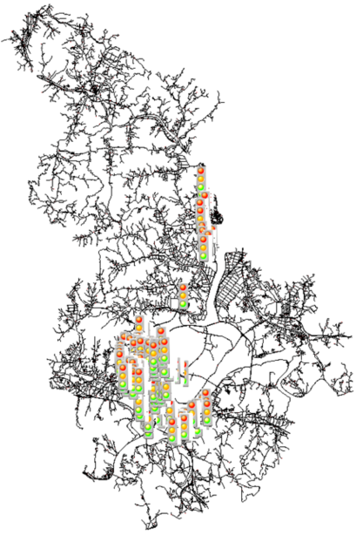
Ⅰ 신호최적화 교통 데이터 구축 (2/4) (1차년도)
2
세종시 신호 구축
신호등 정보 반영 사항 (세종시)
▶ 신호 주기정보 입력 처리
세종시는 분할없이 1개의 지역으로 Net.xml 생성 (신호DB : 369 개)
신호DB (Excel) 의 형식이 대전광역시와는 다름 (신호 주기, 교차로 명, signal option 표시)
신호DB(엑셀)와 SK 네트웍 교차로와 비교해서 신호 주기 입력 (대전시와 동일)
대전 분할 지역을 합친 Net.xml 과 연결 정보 업데이트
SK 원도가 대전과 세종의 도로 네트웍이 분리되어 있음
대전/세종간 연결지점이 단절 노드로 되어 있어 통행 가능하도록 연결 정보를 업데이트
▶ 신호 주기 입력 진행 현황
Excel 기준 신호DB | 교차로 기준 신호DB | 입력 완료 |  | 정보 부족 |  | 입력 불가
369 | 369 | 90 | 24% | 155 | 3% | 124 | 13%
“입력 완료” : Net.xml 신호주기 수작업 입력 완료 (교차로 연결정보, 신호 주기)
“정보 부족” : 신호 DB (Excel)에 입력 정보 부족 (duration 누락 – 신호 주기를 알 수 없음)
“입력 불가” : 신호 DB 에 내용이 없거나 교차로 (신호/경로 오류, 신호 부족, 위치확인 불가 등)
▶ SALT 배포 데이터 생성 이슈
신호 정보 입력 가능한 90 건은 Net.xml 에 반영 (교차로 연결정보, 신호 주기)
SALT tss 데이터 생성을 위한 필수 정보 없음
signal table의 “min.green”, “max”, “yellow(red)” 시간 정보가 없음
세종시 확인 결과 : 신호 주기정보 구축/정리는 2020년 말까지 진행 예정이며 내년에는 필수 정보를 포함한 신호 주기정보를 제공 가능할 것으로 예상
현재 입력된 90건에 대해서 시간 정보를 평균 값으로 처리하여 SALT 배포 데이터 생성시 반영

Slide 4
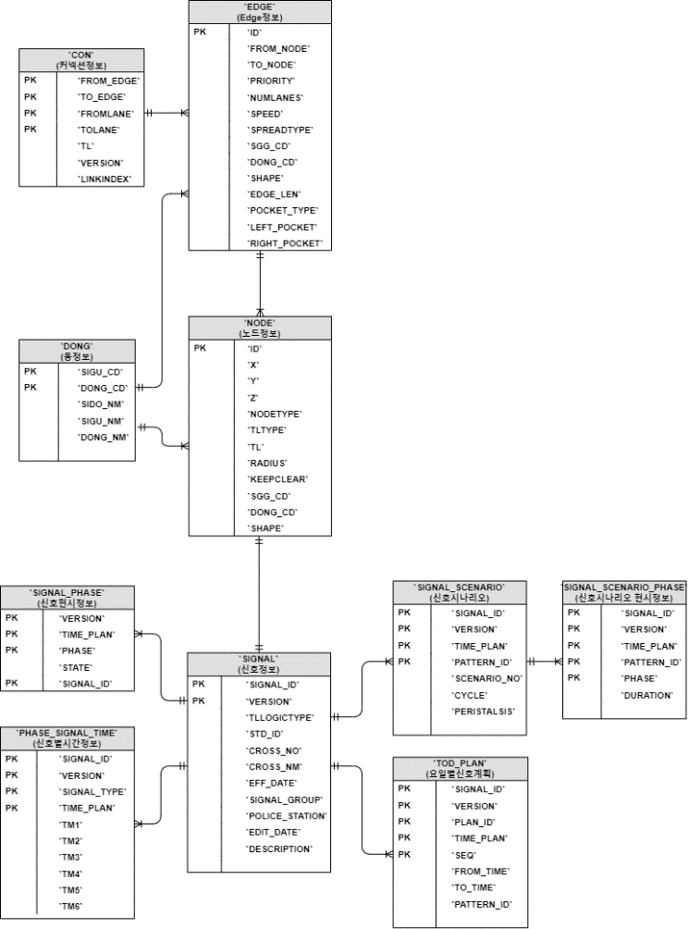
Ⅰ 신호최적화 교통 데이터 구축 (3/4) (1차년도)
3
SALT DB 테이블 구축
SALT DB 반영 사항
▶ SALT DB 구성
DB 테이블 생성, 적용
ETRI_TRAFFIC DB에 추가 스키마 “TEST_DB” 생성
DB 스키마 설계서 기준 데이터 가공 (“01.지도-신호데이터공간DB스키마설계서.xlsx”)
SALT 배포 데이터를 DB 변환 및 적용 (20200909 배포 기준)
: 좌표 변환 처리 (SK Tokyo EPSG-4301 -> WGS84 EPSG-4326)
SALT DB 적용 현황
‘SK 도로망 네트웍’, ‘대전시 신호DB' 로 생성 가능한 테이블을 적용
반영 DB 테이블
: 대전 신호등 정보 263개 (20200909 버전)
테이블 정보 | 테이블 명 | 테이블 정의
CON | 커넥션 | 도로의 연결 차로 관리
DONG | 동 정보 | 시/구/동 코드
EDGE | 엣지 | 마스터 도로정보
NODE | 노드 | 마스터 노드 정보
PHASE_SIGNAL_TIME | 신호별 시간 | 신호ID 별 시간 및 신호 유형
SIGNAL | 신호 | 신호 마스터 정보
SIGNAL_PHASE | 신호 현시 | 신호 별 현시정보
SIGNAL_SCENARIO | 신호 시나리오 | 신호 시나리오
SIGNAL_SCENARIO_PHASE | 신호 시나리오 현시 | 신호-시나리오-현시 관계
TOD_PLAN | 요일별 신호 계획 | 신호별 요일별 신호 계획 마스터 정보
SIGU | 시구정보 | 시/구 정보

Slide 5
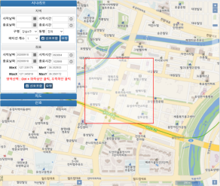
Ⅰ 신호최적화 교통 데이터 구축 (4/4) (1차년도)
4
대전/세종 SALT 데이터 조회 API 처리
SALT 트래픽 시뮬레이션
SALT 데이터 조회 API
▶ SALT 데이터 조회 API 처리 방안
SALT 시나리오 Server 적용 검토
기존 SALT 시나리오 Server의 DB 연결정보를 추가 생성한 “TestDB” 로 변경
SALT 시나리오 Server 의 request/response 정보를 분석하여 SALT 미적용 DB 테이블 중 적용 가능 DB를 추가로 구성
DB 변경에 따른 SALT 시나리오 Server의 “행정동”, “사용자 영역지정” 조회 API 테스트
대전/세종 신호주기 정보와 조회 API 추출 결과에 대한 검증 및 오류 수정 (DB 또는 API)
Restful
테이블ID | 테이블명 | 테이블정의
COM_CODE | 공통코드 | 공통코드 정의
LUNAR_HOLIDAY | 음력 공휴일 | 음력 공휴일
PARTITION | 파티션 | 구 기준 2/4 분할 지역 경계정보
REQUEST_HIS | 요청이력 | 다운로드 요청 데이터의 일시, 지역, 데이터 유형
TLOGIC | TL 로직 | 신호별 프로그램 ID 매핑
TRJCTRY_SEQ | 궤적-순번 | 차량 궤적 세부 순번
TRJCTRY_TRIP | 궤적-트립 | 차량 궤적 마스터 정보
PHASE | 신호상태정보 | 신호상태정보
REQUEST_HIS | XML 요청이력 | XML 요청이력 정보
UPLOAD_HIS | XML 파일업로드이력 | XML 파일업로드이력 정보
LINK_SPEED | 5분 단위 소통정보 | 5분 단위 소통정보
SUDN_STTN_EXT | 5분 단위 돌발정보 | 통제일/통제시간별 돌발정보를 5분 단위로 변환 테이블
SPECIAL_DAY | 신호별 특수일 | 신호별 TOD PLAN 상 특수일
WEATHER_EXT | 5분 단위 기상정보 | 5분 단위 기상정보 변환 테이블
SALT 조회 API Interface
행정동 기준 조회 API
사용자 지정영역 조회 API
SALT 시나리오 Server
Edge.xml
생성 모듈
Node.xml
생성 모듈
Connection.xml
생성 모듈
Tss.xml
생성 모듈
Dong Code
공간연산 모듈
Edge Length
연산모듈
Xml Format
구성 모듈
요청시간별
Tss 정보
생성 모듈
SALT DB
EDGE
NODE
CON
DONG
SIGU
SIGNAL
SIGNAL_SCENARIO
SIGNAL_PHASE
TOD Plan
SIGNAL_SCENARIO_PHASE
PHASE_SIGNAL_TIME

Slide 6
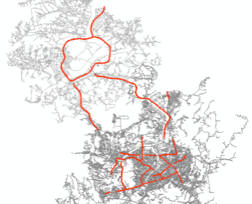
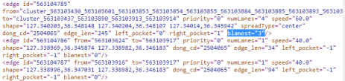
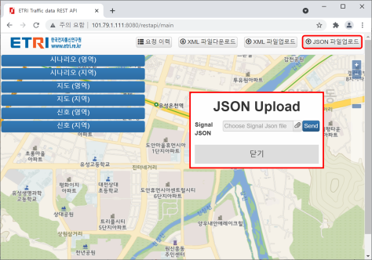
II 신호최적화를 위한 교통 데이터 확장 구축 (1/3) (2차년도)
1
대전/세종 SALT 데이터 조회 API 처리
대전시 버스 전용 차로 및 세종시 BRT 차로 정보 확장
SALT DB 반영 사항
▶ SALT DB 속성 추가
▶ SALT DB 속성 추가
신호 정보에 signal phase time 추가
Edge 정보에 버스 전용 차선 태그(blanest) 추가
SK 도로망 지도에서 BLaneSt 필드의 버스전용차로 Link 추출 및 변환
edge.xml의 edge id와 버스전용차로 Link Join
정방향, 역방향에 따라 버스전용차로 필드(blanest)와 값 추가
버스 전용차로 Lane의 조건 대상을 업데이트
▶ 신호 주기정보 업데이트 기능 개선
JSON 파일 업로드를 통한 신호 주기정보 업데이트
▶ 서비스 인프라 개선
▶ 신호정보 TSS 포맷 변경
신호 최적화를 위한 서비스 제공 개발 서버 확장
확장 지역의 신호 데이터 변환 (phaseSignalDefault 태그)
TSS 포맷 변경된 결과를 지도 데이터에 반영
▶ 서비스 인프라 개선
신호 최적화를 위한 서비스 제공 개발 서버 확장

Slide 7
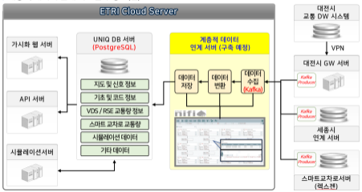
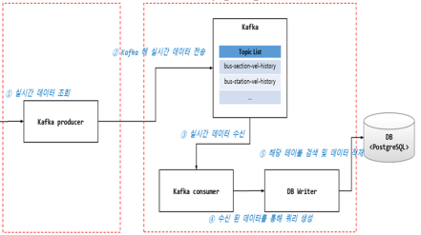
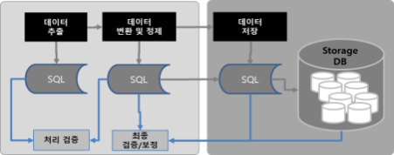
II 신호최적화를 위한 교통 데이터 확장 구축 (2/3) (2차년도)
2
시뮬레이션을 위한 데이터 포맷 확장 변경
실시간 데이터 수집 및 적재 기술 개발
실시간 교통 데이터 수집/제공 SW 구성
▶ 데이터 수집/변환/적재를 계층적으로 구성 개발
▶ 배치/실시간 교통데이터 수집/제공 SW 개발
Kafka 기반 데이터 연계 규격 정의
Kafka Producer/Consumer S/W 개발
DB Writer 통한 제공 S/W 개발
데이터 정합성 SQL Query 기반 유효성 검증/보증
▶ 데이터 정합성 SQL Query 기반 유효성 검증/보증

Slide 8
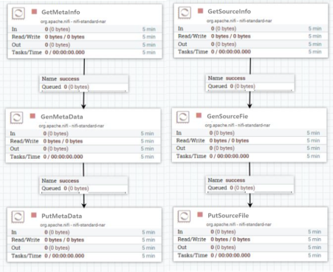
II 신호최적화를 위한 교통 데이터 확장 구축 (3/3) (2차년도)
3
교통 빅데이터 저장소 데이터 연계 개발
지자체 연계 교통 빅데이터 저장소 적재 SW 개발
데이터 흐름 워크플로우 개발
▶ 교통 빅데이터 저장 데이터 목록 (대전시)
▶ 배치/실시간 교통데이터 수집/제공 SW 개발
테이블명 | 테이블 한글명 | 비 고
CTB_RSE_MST | RSE 정보 | Road Side Equipment 노변 차량 감지 장치
CTB_VDS_MST | VDS 정보 | Vehicle Detection System 차량 감지기
CTB_CRSRD_MST | 교차로 정보 | CCTV가 설치된 교차로에 대한 정보
CTB_CCTV_EQUIP_MST | CCTV 장비 정보 | CCTV 장비에 대한 정보
CTB_CCTV_INSTL_MST | CCTV 설치 위치 정보 | CCTV 설치 위치에 대한 정보
CTB_VDS_TRA_5MIN | VDS 교통량-5분 | 차량 영상 검지 시스템으로 측정한 교통량 정보
CTB_RSE_TRA_DTL | RSE 교통량-상세 | 차량의 OBU와 통신하여 측정한 교통량 정보
CTB_CRSRD_TRA_5MIN | 교차로 교통량-5분 | 교차로 이용 교통량 정보
Apache NiFi 기반 데이터플로우 구성
Apache Kafka 연계 기반 데이터 수집 프로세스 구성
PostgreSQL 기반 데이터 변환 및 저장 프로세스 구성
데이터플로우 프로세스 NiFi 등록 및 워크 클로우 관리 구성

Slide 9
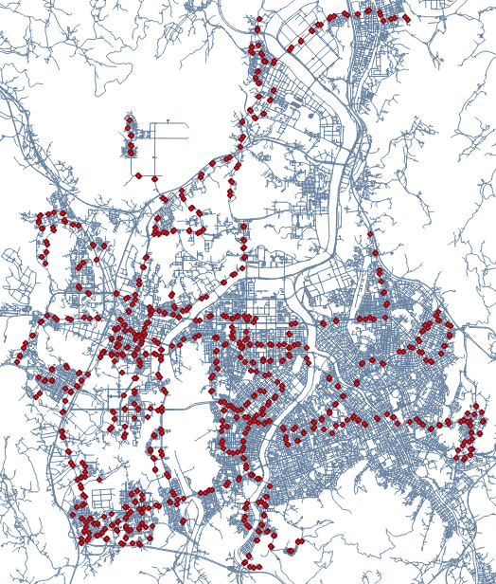
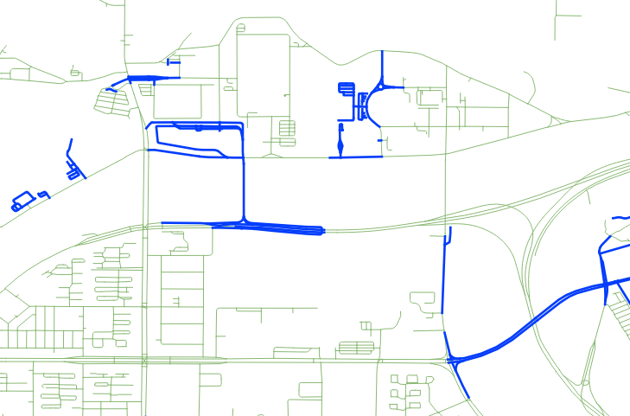
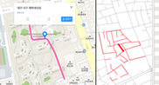
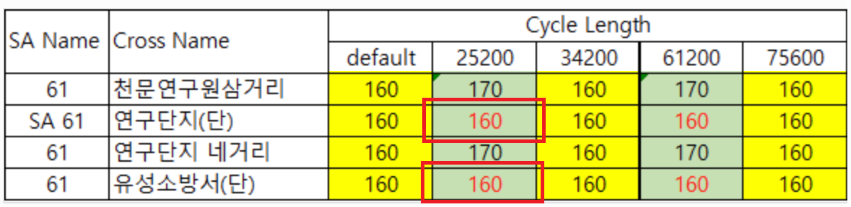
III 신호최적화를 위한 교통 데이터 확장 구축 (1/3) (3차년도)
1
최신 버전 지도 데이터 갱신 및 버스 정류장 정보 추가
지도 데이터 추가 보완
최신 버전 지도 데이터 반영
▶ SK 지도 데이터 버전 갱신
▶ 버스 정류장 정보 추가
20200804 버전 -> 20220614 버전
linkid 기준 추가 정보 -> 5,209 건
(예시 : 한샘대교, 제2엑스포교)
linkid 기준 삭제 정보 (2,301개)
(예시 : 제비네12길)
버스정류장 정보 UniqDB 지도 데이터에 추가 입력
대상 : 795개 정류장
▶ 신호 데이터 추가 보완 (duration과 TODPlan 미매칭)
대표 교차로 : 연구단지(단), 유성소방소(단)
UniqDB 데이터 분석 내용
- TODPlan 170과 duration 160으로 주기값 미매칭
- 적용 신호주기 TOD 버전 차이 오류로 판단
duration 과 TODPlan 매칭 검증 후 DB 업데이트
- 주기값 미매칭 신호주기정보 추출 후 duration 검증
- 대상 교차로 총 29건
▶ 버스정류장 buses 스키마 추가 적용 (busstops)
확장 지역의 신호 데이터 변환 (phaseSignalDefault 태그)
TSS 포맷 변경된 결과를 지도 데이터에 반영

Slide 10
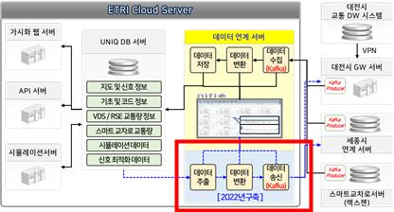
III 신호최적화를 위한 교통 데이터 확장 구축 (2/3) (3차년도)
2
지자체 교통 데이터 연계 확장 개발 구축
지자체 교통 데이터 구축 및 연계 확장 개발 구축
교통분석 데이터 지자체 제공 연계 기능 구현
▶ 실증 진행에 따른 데이터 추가 기능 구현
▶ 데이터 제공 연계 추가 구성
데이터 종류 | 테이블명 | 설명
마스터 데이터 | CTB_CCTV_EQUIP_MST | CCTV 장비 정보
 | CTB_CCTV_INSTL_MST | CCTV 설치 위치 정보
 | CTB_CRSRD_MST | 교차로 정보
 | CTB_RSE_MST | RSE 정보
 | CTB_VDS_MST | VDS 정보
실시간성 데이터 | CTB_CRRD_TRA_5MIN | 교차로 교통량 5분
 | CTB_RSE_TRA_DTL | RSE 교통량 상세
 | CTB_VDS_TRA_5MIN | VDS 교통량 5분
시뮬레이션 결과 데이터
신호 최적화 데이터
실시간 데이터 수집 및 적재 확장 개발
▶ 실시간 분석 수집 데이터 내역
종류 | 테이블명 | 주기 | 건수 | 크기
실시간 수집 | CTB_CRRD_TRA_5MIN | 1일 | 약 360,000건 | 100MB
 | CTB_RSE_TRA_DTL | 1일 | 약 5,000,000건 | 1.3GB
 | CTB_VDS_TRA_5MIN | 1일 | 약 4,000,000건 | 1.2GB

Slide 11
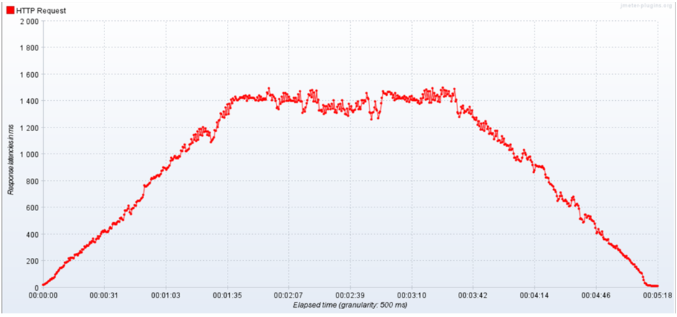
III 신호최적화를 위한 교통 데이터 확장 구축 (3/3) (3차년도)
3
SW 시험 및 서버 부하 테스트 방안 수립
SW 시험 계획 수립
서버 부하 테스트 방안
▶ 데이터 정합성 검증 방법
▶ API 동작 부하 테스트 방안
검증 대상 : 지자체 송신 데이터 저장 테이블
검증 항목 : 각 테이블별 데이터의 속성 및 값 일치
검증 절차 및 방법 1. 원본 테이블과 저장 테이블 속성 비교 2. 속성 값 불일치 시 수정 후 재비교 3. 특정 일자 데이터 샘플링 비교 4. 샘플링 값 불일치 시 수정 후 재비교 5. 필요 시 특정기간으로 확장하여 비교
테스트 방안 : 동일 신호주기 API 호출 방식
- 사용자 증가 추이를 기반한 응답 지연시간 측정
- JMeter 서버 부하 테스트를 통한 성능 확인

Slide 12
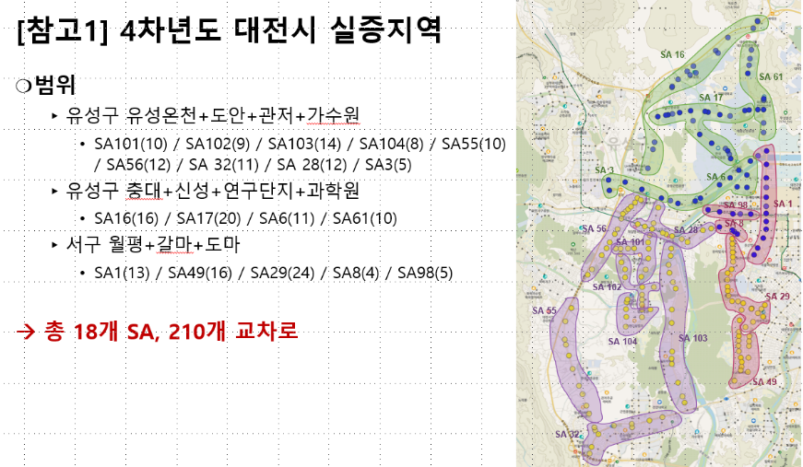
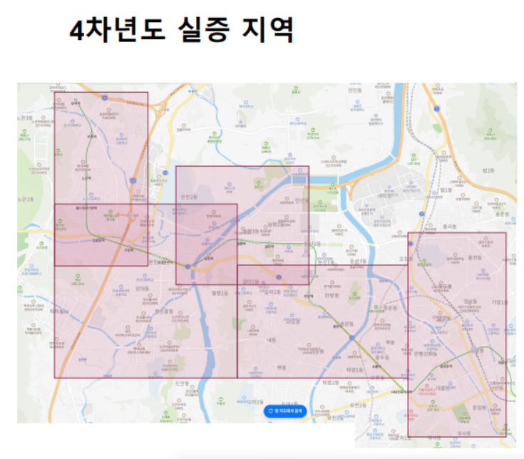
IV 신호최적화를 위한 교통 데이터 확장 구축 (1/6) (4차년도)
1
대전시 실증 지역 대상 지도 및 신호 데이터 업데이트
대전시 도로망/신호 데이터 업데이트
1차 업데이트 선정
대전시 신호 TOD 업데이트 작업 진행 내역
o TOD 업데이트 : 591 건 작업 완료 - 1차 TOD 작업 : 98 건 - 2차 TOD 작업 : 359 건 - 3차 TOD 작업 : 134 건 o 추가 검증 처리 : 16건 처리 완료 - 기존 노드 신호 변경 확인 / 삭제 (13건) - 로드뷰 확인 신호 없는 경우 (1건) - 공사 완료건 로드뷰 확인 반영 (2건) 작업 완료 건수 총 607건
2차 업데이트 선정

Slide 13
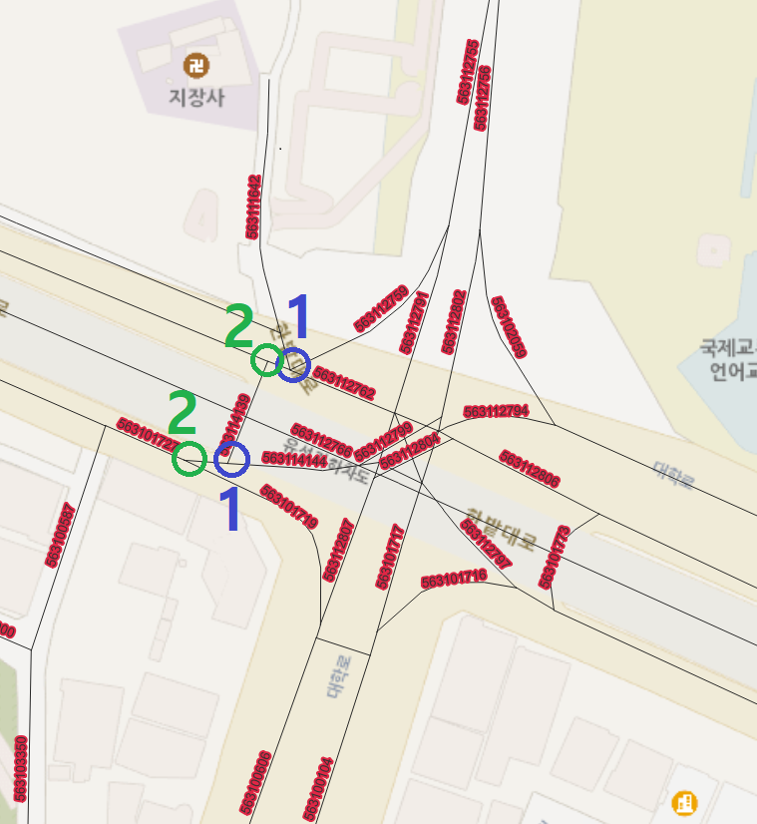
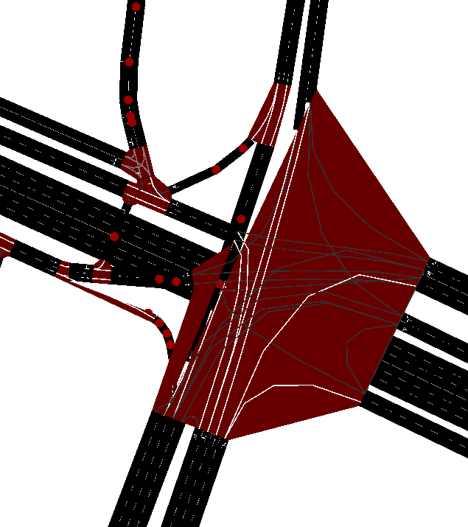

IV 신호최적화를 위한 교통 데이터 확장 구축 (2/6) (4차년도)
2
신호 TOD 선정 교차로 Clustering 재구성
신호 TOD 대상 교차로 Clustering 생성 규칙 반영
신호 TOD 영향을 받지 않는 도로섬 연결 도로 대상 (우회전 전용 차선)
도로섬 시점과 교차로의 도로 길이가 짧은 경우 신호 대기열 처리 이슈 발생
교차로와 우회전 전용 차선의 교차점에서 신호 대기열 처리 필요
교차로에 대한 Clustering을 도로섬을 포함하도록 기준을 변경하여 적용함
신호 TOD 대상 교차로 Clustering 생성 규칙 미반영 (예외 케이스 : 1개 교차로)
교차로 Clustering 변경 기준 부적합 교차로의 경우 미적용
- 우회전 전용 차선이 끝나는 지점이 교차로로 구성됨 (1번 케이스 – 상)
- 우회전 전용 차선이 종료되기 전 교차로가 구성됨 (1번 케이스 – 하)
- 1번 케이스에 따라 해당 노드가 교차로 Clustering 대상에서 제외됨
- 제외된 노드와 연결된 교차로 인 2번 케이스 노드도 Clustering 대상에서 제외

Slide 14
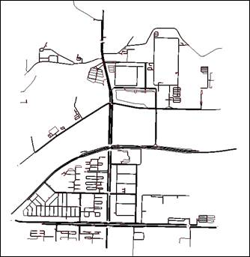
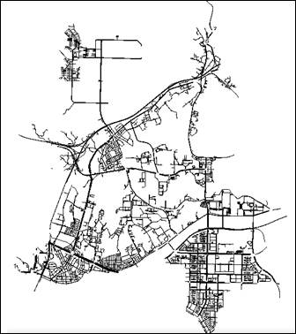
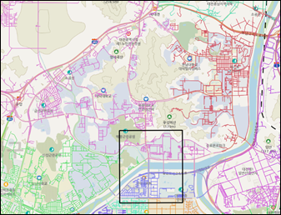
IV 신호최적화를 위한 교통 데이터 확장 구축 (3/6) (4차년도)
3
대전/세종 SALT 데이터 조회 API 기능 추가
지도 영역 설정 다운로드 옵션 추가
기존 시나리오
다운로드 결과
▶ 시나리오 다운로드 옵션
다운로드 요청 (기존 기능)
- 선택한 Rectangle 영역의 시나리오 파일 생성
‘동기반' 다운로드 요청 (신규 기능)
- 선택한 Rectangle 영역의 시나리오 파일 생성
'동기반 요청’옵션
반영 다운로드 결과

Slide 15
IV 신호최적화를 위한 교통 데이터 확장 구축 (4/6) (4차년도)
4
데이터 버전 별 Uniq DB 및 Rest API 서비스 분리
Rest API 서비스 정보
RestAPI 서비스 구분 | 포트 구분 | 타겟 DB | SK T-Map 도로망 버전 | TOD 처리 상세 | 신호 DB MinGreen 계산
http://101.79.1.111:9090/restapi/main | 9090 | etri_city_db | 2022 SK T-Map 도로망 업데이트 | SK T-map변경지역에 대한 도로망 업데이트 도로망 변경지역 TOD를 2022년 대전 TOD 참조데이터 확인하여 교체 (로드뷰 등 추가 확인) | 적용
http://101.79.1.111/restapi/main | 80 | etri_develop | 2020 SK T-Map 도로망 | 2022 대전 실증지역 한정 및 TOD 업데이트 실증지역 내 신규 TOD의 경우 2022년 대전 TOD 참고하여 일부 업데이트 됨 (과기대 네거리, 원자력안전기술원 삼거리 등) | 적용
http://101.79.1.111:8080/restapi/main | 8080 | etri_test_db | 2020 SK T-Map 도로망 (최초구축 DB) | 최초 TOD 매핑 구축 (현재는 거의 사용되지 않음) | 미적용 (기존 방식)

Slide 16
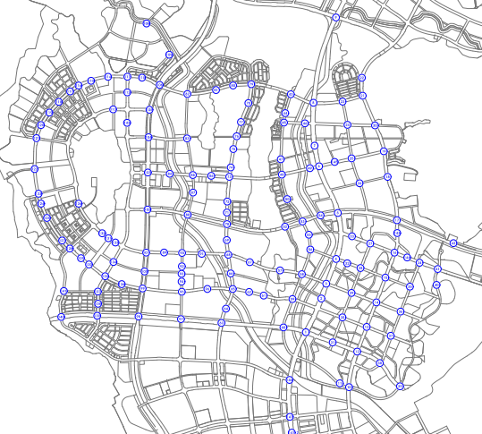
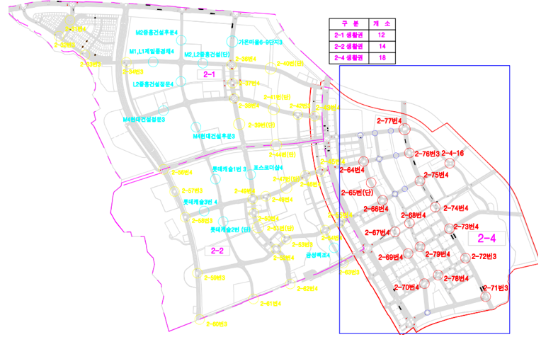
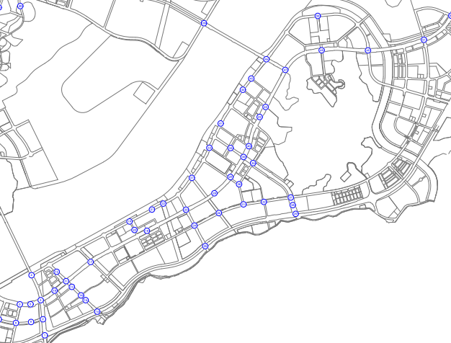
IV 신호최적화를 위한 교통 데이터 확장 구축 (5/6) (4차년도)
5
세종시 도로망 및 신호 정보 업데이트
세종시 도로망/신호 TOD 업데이트 작업 내역
o 세종시 도로망 및 TOD 업데이트 범위 - 대상 범위 : 1~3 생활권 - SK 도로망 세종 1, 2, 3 생활권 링크 단위 업데이트 (신규 NODE 클러스터 화 및 Connection 수정) → 2,904개 링크 단위 업데이트 완료 - TOD 업데이트 (TOD 엑셀 기준) → 247개 교차로 신호 대상 업데이트 완료
세종시
1 생활권
세종시
2 생활권
세종시
3 생활권

Slide 17
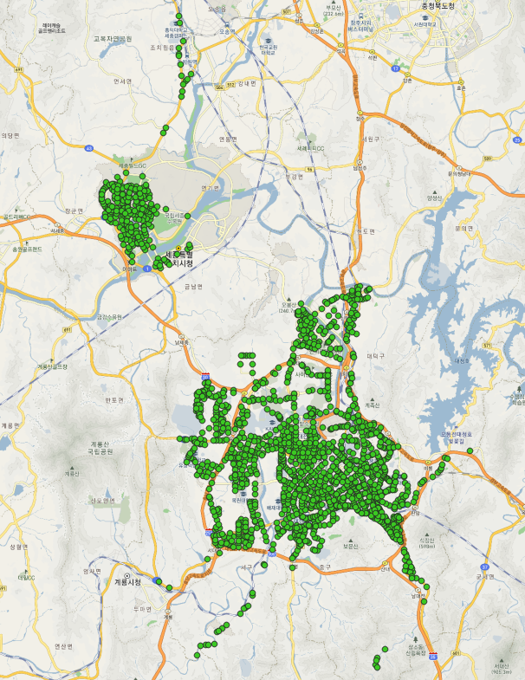
IV 신호최적화를 위한 교통 데이터 확장 구축 (6/6) (4차년도)
6
대전시, 세종시 전체 데이터 업데이트 현황 및 추가 요청항목 정리
대전/세종시 신호 데이터 업데이트 현황 (‘23.10.05)
구축 지역 | 완료 | 요청 | 비고
대전시 | 1,507
세종시 (1~3 생활권) | 247
세종시 (4~6 생활권) |  | 20여건 | 4~6 생활권 신호정보 위치 수급 후 1M 예상
전체 | 1,754

